Slide 1
Corso di Fisica – 2007/08
Grandezze fotometriche
Luce e sorgenti luminose
Versione 0.1 – 2007
Antonio Dal Borgo - Liceo “E. Torricelli” - Faenza (Ra)

Slide 2
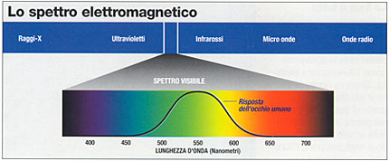
Luce e colori
La luce per l’uomo è sia entità fisica sia sensazione visiva
Lo spettro della radiazione visibile è compreso tra circa 380 nm e 780 nm (380 THz e 790 THz)
Diverse lunghezze d'onda danno luogo a quelle sensazioni cromatiche che chiamiamo colori

Slide 3
Lunghezze d’onda e colori
λ (10⁻⁹ m) |  | Colore
da | a
380 | 436 | violetto
436 | 495 | blu
495 | 566 | verde
566 | 589 | giallo
589 | 627 | arancio
627 | 780 | rosso

Slide 4
Frequenze e colori
f (10¹⁴ Hz) |  | Colore
da | a
7,9 | 6,9 | violetto
6,9 | 6,1 | blu
6,1 | 5,3 | verde
5,3 | 5,1 | giallo
5,1 | 4,8 | arancio
4,8 | 3,8 | rosso

Slide 5
Luce e grandezze fotometriche
La sensibilità dell’occhio cambia con il colore, quindi uguali quantità di energia nelle diverse lunghezze d'onda non danno sensazioni visive di uguale intensità
La massima sensibilità dell’occhio nella visione diurna (fotopica) è posta convenzionalmente ad una lunghezza d’onda λ = 556 nm, quella notturna a 507 nm (scotopica)

Slide 6
Grandezze radiometriche e fotometriche
Per misurare le caratteristiche delle sorgenti luminose è necessario tenere conto sia di parametri fisici (oggettivi) sia di parametri soggettivi
  Grandezze radiometriche: misurano le caratteristiche intrinseche della sorgente luminosa
  Grandezze fotometriche: misurano le caratteristiche della sorgente luminosa in relazione alla sensibilità dell’occhio umano

Slide 7
Grandezze radiometriche e fotometriche
Grandezze radiometriche |  | Grandezze fotometriche
Nome e simbolo | Unità | Nome e simbolo | Unità
Intensità radiante Ie | W/sr | Intensità luminosa I | candela (cd)
Flusso radiante Pe | W | Flusso luminoso Φ | lumen (Lm)
Radianza Le | W/(sr⋅m²) | Luminanza L | cd/m²
Irradianza Ee | W/m² | Illuminamento E | lux (lx)

Slide 8
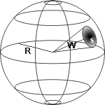
Angolo solido (un richiamo di geometria!)
Estensione allo spazio tridimensionale del concetto di angolo piano
Può essere definito come la parte di spazio delimitata da una superficie conica (illimitata) o da tre o più piani che convergono in un punto
Nel S.I. l’unità di misura dell’angolo solido è lo steradiante (simbolo sr)
Angolo solido W sotteso in una sfera di raggio R

Slide 9
Angolo solido
La misura in steradianti di un angolo solido W è definita come il rapporto tra l'area S di una superficie sferica vista sotto l'angolo solido W e il quadrato del raggio: W = S/R²
È un'estensione nello spazio della definizione della misura di un angolo piano in radianti
l'angolo solido sotteso da tutta la sfera misura 4π steradianti
Angolo solido W sotteso in una sfera di raggio R

Slide 10
Grandezze radiometriche
Energia radiante Qe (J): l'energia emessa dalla sorgente
Flusso radiante Pe (W): la potenza emessa dalla sorgente
Emettenza radiante Me (W/m²): flusso radiante emesso da una sorgente estesa per unità di area
Irradianza Ee (W/m²): flusso radiante incidente su una superficie per unità di area

Slide 11
Grandezze radiometriche
Intensità radiante Ie (W/sr): flusso radiante emesso da una sorgente puntiforme in una data direzione per unità di angolo solido
Radianza Le (W/(sr⋅m²)): flusso radiante emesso da una sorgente estesa per unità di angolo solido e per unità di area proiettata su un piano normale alla direzione considerata

Slide 12
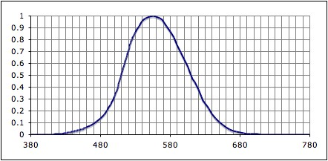
Grandezze fotometriche
Grandezze definite a partire da quelle radiometriche tenendo conto della diversa sensibilità che l'occhio umano ha ai colori: fotopica (diurna) e scotopica (notturna)
Funzione di efficienza luminosa fotopica spettrale relativa

Slide 13
Intensità luminosa I
Unità di misura fondamentale della fotometria nel SI; è una grandezza vettoriale
La sua unità di misura è la candela (cd): l’intensità luminosa di una sorgente che emette una radiazione monocromatica con frequenza di 5,40 ⋅10¹⁴ Hz (λ = 556 nm) e potenza uguale a 1/683 W nell’angolo solido di 1 steradiante
L’intensità luminosa di una sorgente cambia generalmente con la direzione: i costruttori ne indicano le caratteristiche tramite diagrammi polari

Slide 14
Flusso luminoso Φ
Misura l’energia luminosa emessa dalla sorgente in un determinato intervallo di tempo (è una potenza)
Definito come il prodotto tra l’intensità luminosa I e l’angolo solido entro cui viene emessa la luce
L'unità di misura è il lumen (lm)

Slide 15
Luminanza L
Misura l’intensità della luce emessa da una sorgente estesa nella direzione dell’osservatore
Definita come il rapporto tra l’intensità luminosa emessa I e l’area di una superficie normale alla direzione di propagazione L=I/S_{n}
L'unità di misura è la candela/m² (cd/m²)

Slide 16
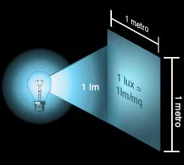
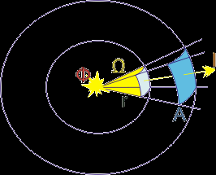
Illuminamento E
Misura il flusso luminoso che illumina (distribuito) una determinata superficie
Definito come il rapporto tra il flusso luminoso Φ e l'area S della superficie stessa E = Φ /S
L'unità di misura è il lux (lx)

Slide 17
Illuminamento (Osservazioni)
L’illuminamento, prodotto da una sorgente puntiforme isotropa, diminuisce con il quadrato della distanza dalla sorgente
Dipende dal coseno dell’angolo d’incidenza θ tra i raggi luminosi e la normale alla superficie
L’occhio è in grado di percepire valori di illuminamento compresi tra circa 0,2 lux a 105 lux

Slide 18
Temperatura di colore
Misura delle caratteristiche cromatiche, per confronto con la luce emessa da una sorgente luminosa ideale (corpo nero) portato alla temperatura indicata (in kelvin (K)
Un solido riscaldato ad una temperatura sufficientemente elevata, emette luce e il colore dominante varia con la temperatura (legge di Wien per il corpo nero: λ_{max} T = costante)
Se la temperatura aumenta, nello spettro aumenta la componente blu mentre diminuisce quella rossa

Slide 19
Temperatura di colore (Osservazioni)
La luce diurna ha valori compresi tra 5300 K e 5800 K (temperatura della fotosfera solare)
Le lampade ad incandescenza presentano valori compresi tra 2400 K e 3000 K, mentre i tubi fluorescenti hanno valori compresi tra 2900 K (luce bianca calda) e 6500 K (luce bianca fredda)
La temperatura di colore non va confusa con la temperatura della sorgente luminosa: le lampade a fluorescenza, ad esempio, hanno temperature di colore elevate, ma modeste temperature di esercizio

Slide 20
Indice di resa cromatica Ra
Indica la qualità cromatica della luce emessa; come una sorgente luminosa è in grado di riprodurre il colore dell’oggetto illuminato
Varia da 0 a 100: valori di Ra≥80 indicano che la sorgente ha buone proprietà di resa cromatica
Per una corretta resa dei colori, le sorgenti luminose dovrebbero emettere su tutto lo spettro in modo uniforme

Slide 21
Efficienza luminosa
Definito come il rapporto fra il flusso luminoso emesso da una sorgente luminosa e la potenza (elettrica) assorbita
L'unità di misura è il lumen/watt (lm/W)
Le lampade a incandescenza, quelle più diffuse, hanno un’efficienza molto bassa. La sostituzione con lampade alogene o lampade a fluorescenza garantirebbe notevoli risparmi energetici
Tipi di lampade: Link

